Slide 1
Memória

Slide 2
Computador
I/O
Sistema de Interconexão
Memória principal
Memória principal
CPU

Slide 3
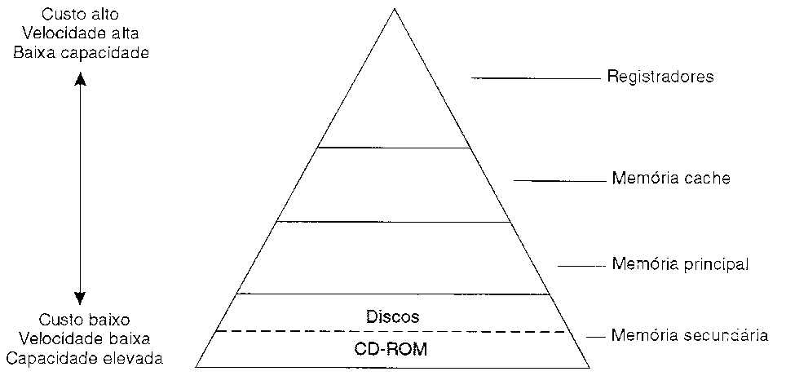
Comparação dos custos de memórias

Slide 4
Características fundamentais da memória:
Localização
Capacidade
Unidade de transferências
Método de acesso
Desempenho
Tecnologia de fabricação
Características físicas

Slide 5
Localização
Internas
Estão mais próximas do processador.
Registradores, caches, memória principal (RAM),
BIOS(ROM),Configuração do computador(Flash,EEPROM)
Externas
Dispositivos de armazenamento acessíveis através de controladores de I/O.
Discos magnéticos, fitas, CDs.
PenDrives(Flash)

Slide 6
Memórias para uso interno

Slide 7
Tipos memória:
ROM – Read Only Memory
Memória de somente leitura é um tipo de memória semicondutora projetada para armazenar dados permanentes ou que não mudam freqüentemente durante as operações normais de um sistema. O seu principal uso é no armazenamento de programas em microcomputadores, pois por não ser volátil, o programa não é perdido quando a alimentação elétrica é interrompida. Quando um computador é ligado, pode executar imediatamente um programa existente em uma ROM. Também são usadas em programas de equipamentos microprocessados, citando caixas registradoras e sistemas de segurança

Slide 8
Tipos memória:
PROM – Programmable Read Only Memory
Para o caso em que não se necessita de um grande volume de ROMs, as MROMs podem se tornar inviáveis pelo custo. Para casos de volumes menores foi desenvolvida a PROM (Programmable ROM). A PROM é programada pelo usuário através de um aparelho denominado programador de PROM, porém só pode ser feito apenas uma vez, se assemelhando a uma MROM a partir deste momento. Tais dispositivos também são conhecidos como OTP (Time Programmable) dispositivos programáveis apenas uma vez

Slide 9
Tipos memória:
EEPROM – Eletric Erasable Programmable ROM
Sua principal característica é a capacidade de ser apagada eletricamente com a aplicação de uma tensão entre dois pontos específicos da memória, e para o resultado contrário, de programação, aplica-se uma tensão reversa à de apagamento..
FLASH
Surgiu da necessidade de se desenvolver uma memória com a capacidade de apagamento elétrico da EEPROM e com a densidade e custo da EPROM e mantendo a alta velocidade de acesso. Estruturalmente a memória flash é semelhante à célula da EPROM, que é menor do que a da EEPROM permitindo uma densidade maior que esta última. Seu custo ficou menor que a EEPROM, mas ainda acima da EPROM, visto que o desenvolvimento da tecnologia pode baratear ainda mais seu custo.

Slide 10
Tipos memória:
RAM - Random Access Memory
Memória de acesso aleatório, que significa que qualquer endereço da memória possui a mesma facilidade de acesso que qualquer outro. A memória semicondutora de leitura e escrita, são usadas em computadores para armazenamento temporário de programas e dados, com seu conteúdo lido e escrito conforme a execução do programa.
Memória Volátil
RAM
Memória Não-Volátil
ROM,PROM,EPROM,
EEPROM e FLASH

Slide 11
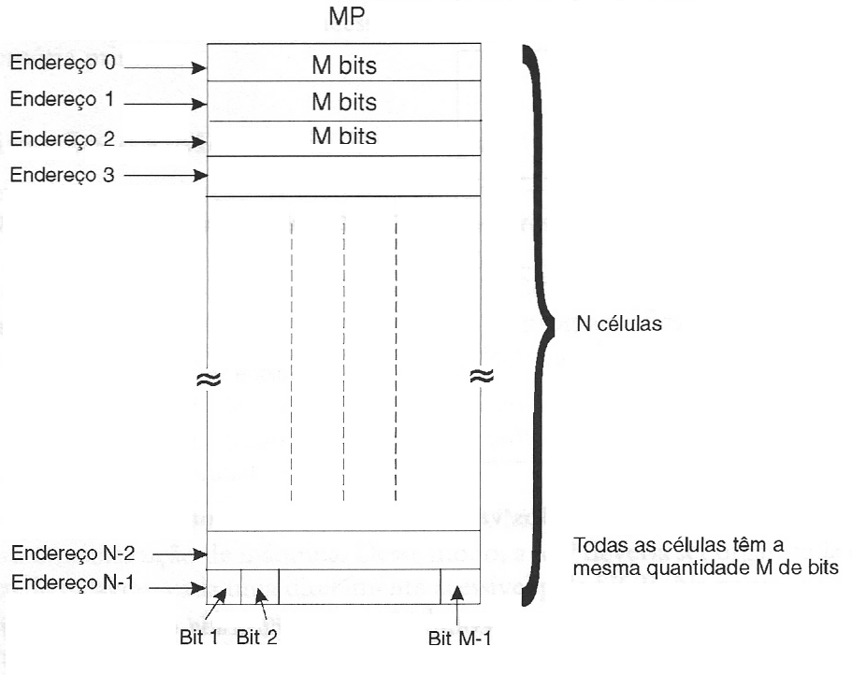
Estrutura memória:
As memórias
podem ser endereçáveis
da forma ao lado

Slide 12
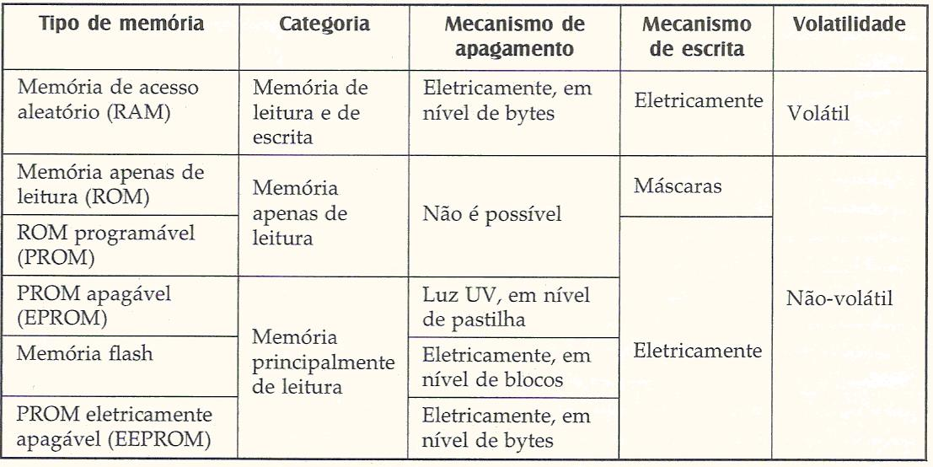
Resumo

Slide 13
Capacidade
Na memória interna, a capacidade é expressa em função de bytes(1 Bytes = 8 bits) ou em palavras.
Na memória externa, é expresso em bytes.
Tamanho da palavra: 8, 16, 32 bits...
Número de palavras: mais utilizado o número de bytes
Os registradores(pelo menos sua maioria) da CPU determinam da palavra. Ex: AC tem 32 bits.
E com isso o tamanho da palavra na memória é o mesmo do
registrador do computador em questão(por decisão do projeto).
Isso facilita troca de dados entre memória e registradores(pois os dois tem o mesmo tamanho).

Slide 14
Capacidade
Em algumas arquiteturas o tamanho base do números inteiros o própria Palavra para isso.
Logo o código abaixo
Printf(“%i”,sizeof(int) * 8);
Irá retorna o tamanho da palavra.
No caso de um PC comum do 386 ao P4 é de 32bits

Slide 15
Unidade de transferência
Dependendo do dispositivo é:
Em palavras (Memórias)
Em blocos,conjunto de bytes (Discos)

Slide 16
Métodos de Acesso
Seqüencial
Feito através de processo linear. Organizado em registros. Usa um mecanismo de escrita e leitura compartilhado. O tempo de acesso é variável e depende das buscas anteriores. Ex.: fitas.
Direto
Os dados são armazenados em forma de blocos endereçáveis. São procurados os blocos e em seguida é realizada uma busca seqüencial. O tempo de acesso depende das buscas anteriores. Ex.: unidades de disco.

Slide 17
Aleatório (randômico)
Cada posição endereçável de memória tem um mecanismo de leitura/escrita (gargalo: barramento). O tempo de acesso é independente dos acessos anteriores e é constante. Ex.: memória principal.
Associativo
Busca da informação a partir da comparação entre palavras ao invés da identificação por um endereço (o endereço é parte da informação). O tempo de acesso é independente dos acessos anteriores. Ex.: caches.

Slide 18
Desempenho
Tempo de acesso
Para memórias RAM é o tempo levado para se escrever, ou deixar disponível um dado, a partir, do instante em que um endereço foi apresentado.
Para as outras memórias, é o tempo levado para se posicionar o mecanismo de leitura/escrita.
Ciclo de tempo da memória
Consiste do tempo de acesso mais o tempo necessário para que o dispositivo possa realizar um novo procedimento de leitura/escrita.

Slide 19
Taxa de transferência
É a taxa com que os dados podem ser lidos ou escritos na memória.
Para RAMs, é o inverso do ciclo de tempo.
Para memórias não RAMs, têm-se:
TN=TA+N/R
onde: TN é o tempo médio de leitura ou escrita de N bits; TA é o tempo de acesso médio, N é o número de bits e R a taxa de transferência em bits por segundo(bps)

Slide 20
Hierarquias de memórias
Devido às variações de custo por bit armazenado, as memórias de um computador são divididas em níveis hierárquicos que procura otimizar a relação custo/desempenho.

Slide 21
Vínculos para a definição da memória.
Maior capacidade levam a um menor tempo de acesso.
(devemos acessar pouco)
Memórias mais rápidas são mais caras.
Quanto?
Qual o desempenho?
Quanto custa?
Deve haver um compromisso.
Memórias com maior capacidade tem menor custo por bit.

Slide 22
Hierarquia
Registradores
Cache
Memória Principal
Custo por bit
Velocidade
Disco Magnético
CD-ROM, DVD
Freqüência de
acesso
Capacidade
Fita Magnética

Slide 23
Solução baseado numa hierarquia
Exemplo: hierarquia de 2 níveis: L1 e L2
 | Capacid. | Tempo acesso | Custo | Freq. acesso
L1 | 1000 p. | 0,1 µs | Alto | 95%
L2 | 100.000 p. | 1,0 µs | Baixo | 5%
Tempo médio de acesso:
(0,95)*(0.1µs) + (0,05)*(0.1µs +1µs) = 0.15µs
Existe o tempo 0.1 µs aqui, pois se não encontrar em L1 vai
e procura em L2, e por isso que são somados.

Slide 24
Operação de leitura
controle: Leitura
Célula
seleção
Saída de dados

Slide 25
Operação de escrita
controle: escrita
Célula
seleção
Entrada de dados

Slide 26
Uma as células de memória RAM pode ser construída a partir de:
Flip-Flops (os registradores a usam)
  São chamadas de SRAM (Static RAM)
  São mais caras
  Mais rápidas
Capacitivas (usam capacitores)
  São chamadas de DRAM (Dinamic RAM)
  Capacitor carregado é nível lógico 1, caso contrário é 0
  Necessitam de Refresh(regeneração/compensação) pois os capacitores perdem a carga com o passar do tempo
  São mais baratas
  São mais lentas

Slide 27
sinal row address select (RAS)
sinal collumn address select(CAS)
sinal write enable(WE)
sinal output enable(OE)
Esquema básico de uma DRAM
Controle
Sistema de compensação
MUX
deco-
difi-
cador
de
linha
Memória
Buffer de endereça-mento de linhas
buffer de
entrada
Buffer de endereça-mento de colunas
Porta de I/O
decodificador
de coluna
Buffer de
saída

Slide 28
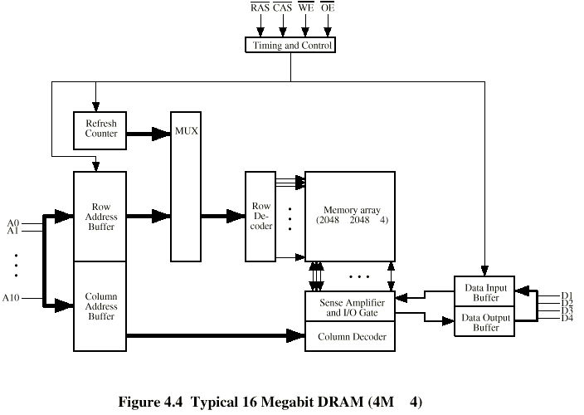
Exemplo de uma DRAM
de 16 Mbits(4M x 4)
Barramento de endereços
Barramento de dados
x
x

Slide 29
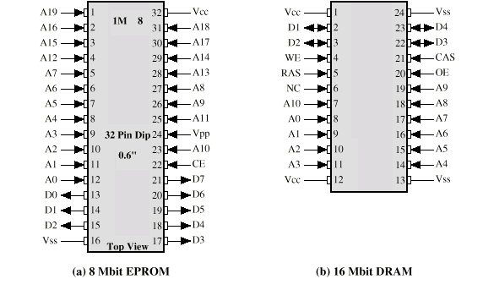
Encapsulamento

Slide 30
Detecção de erros e correção de erros

Slide 31
Tipos de erros:
Hard: defeito mecânico permanente devido a picos de tensão, manufatura ou uso.
Soft: eventos aleatórios e não destrutivos como por exemplo radiação.
Os erros devem ser evitados e se possível, corrigidos. Para isto são usados algoritmos específicos.

Slide 32
saída de erro
saída dos dados
corretor
comparação
entrada dos dados
Memória
Cálculo do valor característico
Cálculo de um valor característico

Slide 33
Hoje nas memórias RAM temos tecnologia de controle de erro que
São:
Memória com paridade
  Faz uma checagem se OK antes de liberar o dados para uso
  Só indica que está com erro, se o mesmo existir(não corrige)
  São mais baratas
Memória com Error-correcting code(ECC)
  Faz uma checagem se OK antes de liberar o dados para uso
  Corrige a informação se necessário
  São mais caras (Geralmente usada em servidores)
  Algoritmos utlizados: Hamming code, Reed-Solomon code,
  Reed-Muller code, Binary Golay code, convolutional code,
  turbo code (o mais utilizado é o Hamming code)

Slide 34
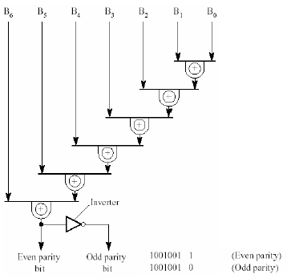
Numa armazenamento de dados baseado em paridade temos o bit de paridade onde ele pode ser par/even(1) ou impar/odd(1)
Forma de cálculo
Exemplo para 7 bits de dados,
Mas poderiam ser 8 ou mais
Obs: o cálculo é feito nos bits de maneira
separada
Exemplos do decimal 73 na sua codificação binária mais o bit de paridade

Slide 35
Basicamente as técnicas de correção de erro utilizam bits de redundância.
Considere um conjunto de bits que será os dados a serem armazenados na memória (Chamo este de M).
E a redundância será K bits a mais em relação a M.
Dado original
M
M
K
Dado armazenado
Pois se der algum problema com os dados(M) consigo recupera-los
a partir de K

Slide 36
Hamming code
Para armazenar dados com uma redundância, onde se pode recuperar os dados, segundo Richard Hamming é:
2^{K} >= M + K + 1
N = M + K ---> K = N - M
Onde:
K é numero de bits redundantes
M é mensagem original
N total de bits a serem armazenados
Trabalhando nas equações temos:
2^{K} >= M + K + 1
2^{n-m} >= M + (N-M) + 1
2^{n} . 2^{-m} >= N + 1
2^{n} / ( N + 1) >= 1 / ( 2^{-m} )
Pacote de dados para armazenar(N)
Original + Dados redundantes
2^{n} / ( N + 1) >= 2^{m}
.:
2^{m} <= 2^{n} / ( N + 1)
Inequação 1

Slide 37
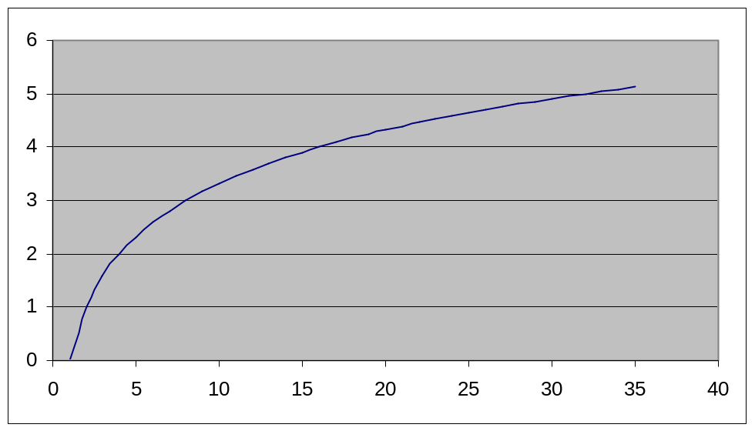
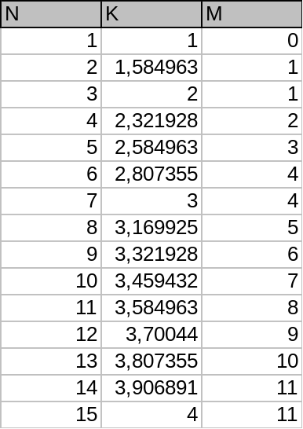
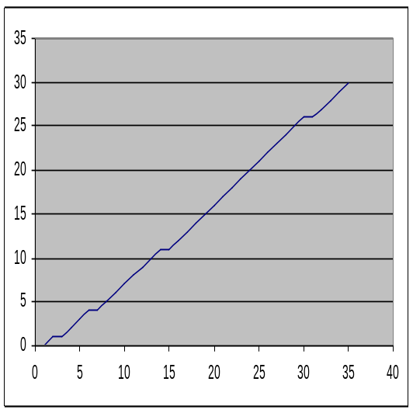
Hamming code
N = M + K ---> K = N - M
2^{K} >= M + K + 1
2^{K} >= M + ( N - M) + 1
2^{K} >= N + 1
Se isolarmos K temos
K = log₂ (N + 1)
N x K – Crescimento logaritmo
Ou seja o valor de K(redundância) não aumenta muito em relação N.
Portanto temos pouco bits de redundância para uma dado original grande
N x M – Crescimento linear

Slide 38
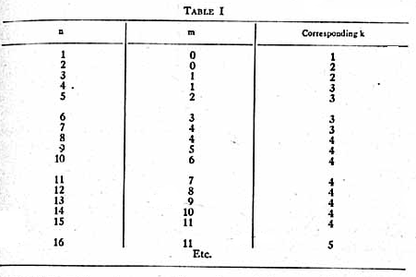
Utilizando a inequação 1
2^{m} <= 2^{n} / ( N + 1)
K = N - M
Hamming code
Dado um valor de N, temos o máximo M
Esta tabela indica o número de bits mínimos de redundância (K)
Para ser usada em uma dado original (M), onde N = M + K

Slide 39
Hamming code
A técnica hamming code tem que existir os bits de redundância de devem estar nas posições 2^{P} ,onde P é a posição do bit de redundância (K é comporta de 1 ou mais bits de redundância[P])
Ex:
2⁰ ⁼ 1
2¹ ⁼ 2
2² ⁼ 4
2³ ⁼ 8
....
Onde 1,2,4,8.... É onde estarão os bits de redundância

Slide 40

Hamming code
Considere a mensagem de dados abaixo, com 8 bis de dados
Portanto devemos 4 bits redundantes:
Porque:
2^{K} >= M + K + 1
2⁴ >= 8 + 4 + 1
16 >= 13 (condição satisfeita)
Então neste caso são: 1,2,4 e 8, que devemos utilizar no cálculo de paridade.

Slide 41
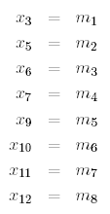

Hamming code
Portanto a dado completo(D.original + redundância) é N = M + K é
Sendo:
Dados(M) e codificação(K)
Mas que operações
Devemos fazer com
x1,x2,x4,x8 ???

Slide 42
Hamming code
Para o Primeiro bit(2⁰ ⁼ 1)
Usa o o primeiro bit
1 = 0001
3 = 0011
5 = 0101
7 = 0111
9 = 1001
etc..
Para o Segundo bit(2¹ ⁼ 2)
Usa o o segundo bit
2 = 0010
3 = 0011
6 = 0110
7 = 0111
10 = 1010
11 = 1011
etc..
Para o terceiro bit(2² ⁼ 4)
Usa o o terceiro bit
4 = 0100
5 = 0101
6 = 0110
7 = 0111
12 = 1100
13 = 1101
14 = 1101
15 = 1111
etc...
Deve-se utilizar todos os bits até o total da dado
completo .
No exemplo anterior vai até 12 bits (N = M + K)

Slide 43
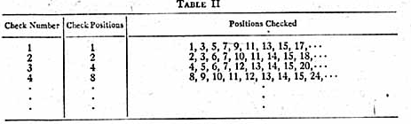
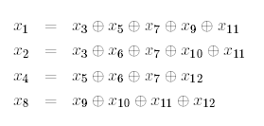
Hamming code
Baseado nos dados anteriores podemos montar a tabela
Portanto para a mensagem abaixo
Temos os bits de paridade

Slide 44
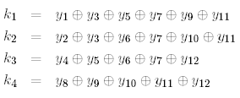
Hamming code
Então dado final ficou no formato:
Quando formos ler o mesmo teremos:
Se não houver erro, então cada yi é igual ao seu respectivo xi
Para confirmarmos isso devemos:
se K1 = K2 = K3 = K4 = 0, então não há erro.

Slide 45
Hamming code
Porem se o valor
em K4K3K2K1 = 0111₍₂₎ que é a mesma coisa que 7₍₁₀₎
Portanto o bit y7 está errado, e devemos inverte-lo

Slide 46
Arranjo dos bits em uma palavra de 12 bits
posição
do bit
Os bits de paridade são escolhidos como sendo aqueles cujos endereços são múltiplos de 2.
12
11
10
9
8
7
6
5
4
3
2
1
1 1 0 0
1 0 1 1
1 0 1 0
1 0 0 1
1 0 0 0
0 1 1 1
0 1 1 0
0 1 0 1
0 1 0 0
0 0 1 1
0 0 1 0
0 0 0 1
M8
M7
M6
M5
C8
M4
M3
M2
C4
M1
C2
C1
C8
C4
C2
C1
M8 M7 M6 M5 M4 M3 M2 M1
C1 = M1⊕M2⊕M4⊕M5⊕M7
C2 = M1⊕M3⊕M4⊕M6⊕M7
C4 = M2⊕M3⊕M4⊕M8
C8 = M5⊕M6⊕M7⊕M8
M8 M7 M6 M5 C8 M4 M3 M2 C4 M1 C2 C1
Mensagem armazenada
X12 X11 X10 X9 X8 X7 X6 X5 X4 X3 X2 X1

Slide 47
Exemplo
0 0 1 1 1 0 0 1
posição
do bit
C1 = M1⊕M2⊕M4⊕M5⊕M7
C1 = 1 ⊕ 0 ⊕ 1 ⊕ 1 ⊕ 0
= 1
12
11
10
9
8
7
6
5
4
3
2
1
1 1 0 0
1 0 1 1
1 0 1 0
1 0 0 1
1 0 0 0
0 1 1 1
0 1 1 0
0 1 0 1
0 1 0 0
0 0 1 1
0 0 1 0
0 0 0 1
0
0
1
1
C8
1
0
0
C4
1
C2
C1
M8
M7
M6
M5
C8
M4
M3
M2
C4
M1
C2
C1
C2 = M1⊕M3⊕M4⊕M6⊕M7
C2 = 1 ⊕ 0 ⊕ 1 ⊕ 1 ⊕ 0
= 1
C4 = M2⊕M3⊕M4⊕M8
C4 = 0 ⊕ 0 ⊕ 1 ⊕ 0
= 1
C8 = M5⊕M6⊕M7⊕M8
C8 = 1 ⊕ 1 ⊕ 0 ⊕ 0
= 0
0 1 1 1
antes de armazenar

0 1 1 1
depois de armazenar
0 0 0 0
sem erros

Slide 48
Exemplo
0 0 1 1 1 0 0 1
0
posição
do bit
C1 = M1⊕M2⊕M4⊕M5⊕M7
C1 = 1 ⊕ 0 ⊕ 1 ⊕ 1 ⊕ 0
= 1
12
11
10
9
8
7
6
5
4
3
2
1
1 1 0 0
1 0 1 1
1 0 1 0
1 0 0 1
1 0 0 0
0 1 1 1
0 1 1 0
0 1 0 1
0 1 0 0
0 0 1 1
0 0 1 0
0 0 0 1
0
0
1
1
C8
1
0
0
C4
1
C2
C1
M8
M7
M6
M5
C8
M4
M3
M2
C4
M1
C2
C1
C2 = M1⊕M3⊕M4⊕M6⊕M7
= 0
C2 = 1 ⊕ 0 ⊕ 1 ⊕ 1 ⊕ 0
= 1
C2 = 1 ⊕ 0 ⊕ 1 ⊕ 0 ⊕ 0
0
C4 = M2⊕M3⊕M4⊕M8
C4 = 0⊕0⊕1⊕0
= 1
C8 = M5M6M7M8
C8 = 1100
= 0
C8 = 1000
= 1
0 1 1 1
antes de armazenar

depois de armazenar
1 1 0 1
depois de armazenar
0 1 1 1
erro na posição 1010
10₍₁₀₎
1 0 1 0

Slide 49
Exercícios:
Considere um computador com Memória RAM com tempo de ciclo em 100HZ. Este computador tem uma taxa de transferência para a memória de 9600 bits por segundo. E serão armazenados 1250 bytes na memória. Qual é o tempo médio para esse processo?
Hoje usualmente vemos dispositivos de armazenagem em massa como pen driveres, que utilizam tecnologia Flash. Portanto existe a tecnologia hoje para se construir dispositivos de grande capacidade como HD(disco rígido). Por que não vemos isso de maneira facilmente disponível no mercado hoje?
Considere o byte 1010 1111, determine o bit de paridade par e impar do mesmo.

Slide 50
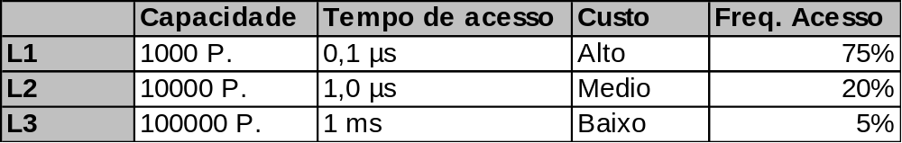
Exercícios:
4)Qual é o tempo médio de acesso utilizando a hierarquia abaixo de memórias:
5) Utilizando hamming code quantos bits de redundância são necessários para o dado 1AE2BBFF12₍₁₆₎
6) Calcule a codificação hamming code para o valor E3AA₍₁₆₎

